Slide 1
আজকের পাঠে সবাইকে স্বাগতম

Slide 2
আজকের পাঠে সবাইকে স্বাগতম

Slide 3
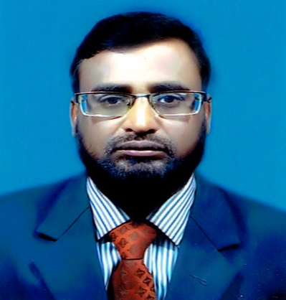
শিক্ষক পরিচিতি
মোঃ আহসান হাবীব
সহকারি শিক্ষক
৩৩ নং ডিক্রীরচর সরকারি প্রাঃ বিদ্যালয়।
সদরপুর, ফরিদপুর।
ahsanhabib5183@gmail.com

Slide 4
পাঠ পরিচিতি
শ্রেণিঃ পঞ্চম
বিষয়ঃ প্রাথমিক গণিত
পৃষ্ঠাঃ ৯৬ পৃষ্ঠা

Slide 5
শিখনফল
এ পাঠ থেকে শিক্ষার্থীরা-
২৩.২.১ দৈনন্দিন জীবনে জনসংখ্যা,লাভ-ক্ষতি,মুনাফা ইত্যাদি সংক্রান্ত বাস্তবভিত্তিক সমস্যার সমাধানে শতকরা-ব্যবহার করতে পারবে।

Slide 6
ছবিটি ভালো করে লক্ষ্য কর

Slide 7
১০০ টাকা জমা করলে ১ বছর পর মুনাফা পাওয়া যায় ৯ টাকা
৯% মুনাফা বলতে কী বুঝায়?
৯% মুনাফা
ছবি নিয়ে আলোচনা
ছবিতে কি দেখতে পেলে?

Slide 8
আজকের পাঠ
মুনাফা হার

Slide 9
সমস্যা??
সোহেল একটি ব্যাংক থেকে ৮০০ টাকা ঋণ নিয়ে এক বছর পর ৮৫৬ টাকা ফেরত দিল। বার্ষিক মুনাফার হার কত ছিল।

Slide 10
যেহেতু সমস্যায় বার্ষিক মুনাফার হার চেয়েছে তাই সূত্র হবে
বার্ষিক মুনাফা × ১০০
=
বার্ষিক মুনাফা হার
আসল

Slide 11
এখানে,
দেওয়া আছে ,
আসল=৮০০ টাকা
বার্ষিক মুনাফা=৮৫৬-৮০০ টাকা
=৫৬ টাকা

Slide 12
বার্ষিক মুনাফা × ১০০
=
বার্ষিক মুনাফার হার
আসল
৭
৫৬
×
১০০
=
৮০০
৮
=
৭
টাকা
বার্ষিক মুনাফার হার=৭%

Slide 13
মুল্যায়ন
মুবিন সোনালী ব্যাংক থেকে ৭০০ টাকা ঋণ নিয়ে এক বছর পর ৭০ টাকা মুনাফা দিল।মুনাফার হার কত ছিল?

Slide 14
বাড়ীর কাজ
রশিদ পোস্ট অফিসে ৮০০ জমা রেখে এক বছর পর ৮০ টাকা মুনাফা পেল।মুনাফার হার কত ছিল?

Slide 15
সবাইকে ধন্যবাদ

